Slide 1

Хэвлэлийн бага хурал
Өмнөговь аймгийн Нийгэм, эдийн засгийн байдал
/ 2014 оны 7-р сарын байдлаар/
2014 оны 08 сарын 11

Slide 2

Төсөв, санхүү
2014 оны эхний 07 сарын байдлаар аймгийн төсвийн орлогын төлөвлөгөөний биелэлт 13.1 хувиар буюу 5198.2 сая төгрөгөөр тасалдсан үзүүлэлттэй байна.
Татварын орлогыг бүтцээр нь авч үзвэл

Slide 3
Төсөв, санхүү
2014 оны эхний 07 сарын байдлаар аймгийн төсвийн зарлагын төлөвлөгөөний биелэлт 2.4 хувиар буюу 1313.4 сая төгрөгөөр хэтэрсэн зарцуулалтай байна.

Slide 4

Банк-мөнгө зээл
Аймгийн хэмжээнд үйл ажиллагаагаа явуулж буй нийт арилжааны банкуудад кассын орлого 544779.3 сая төгрөгт хүрч, зарлага 541265.2 сая төгрөг болсон байна. Зээлийн өрийн нийт үлдэгдэл 137001.9 сая төгрөг байгаагийн 3846.0 сая төгрөг нь чанаргүй зээл байна.

Slide 5

ХҮН АМ, НИЙГМИН ҮЗҮҮЛЭЛТ
Эрүүл мэнд
2014 оны эхний 7 сарын байдлаар аймгийн хэмжээгээр 788 хүүхэд мэндэлж, 176 хүн нас барсан нь урьд оны мөн үеэс төрөлт 13.8 хувиар буурч , нас баралт 4.1 хувиар өссөн байна. 7 сарын байдлаар 0-1 насны хүүхдийн эндэгдэл 18 гарсан нь өмнөх мөн үеийнхээс 5.8 хувиар, харин 1-5 насны хүүхдийн эндэгдэл 6 гарсан нь өмнөх оны мөн үеийнхээс 2 дахин тус тус өсчээ.
2014 оны эхний 7 сарын байдлаар аймгийн хэмжээнд халдварт өвчин 234 гарсан нь өмнөх оны мөн үеийнхээс 27.1 хувиар буюу 87 өвчлөлөөр буурсан үзүүлэлттэй байна. Хурц халдварт өвчин 138 гарсан нь нийт халдварт өвчний 47.9 хувийг эзэлжээ. Үүнийг сумдаар авч үзвэл Даланзадгад, Ханбогд, Цогтцэций, Манлай сумдад дийлэнх хувийг эзэлж байна.

Slide 6

Хөдөлмөр
Аймгийн хөдөлмөрийн захад сарын эхэнд бүртгэлтэй ажил идэвхтэй эрж байгаа 719 хүн байгаагаас тайлант сард 672 хүн шинээр бүртгэгдэж, 565 хүн ажилд орж, 26 хүн бүртгэлээс хасагдаж, тайлант сарын эцэст 800 ажил хайгч хүн бүртгэлтэй болсон байна. Нийт ажил хайгч иргэдийн 52.3 хувийг эмэгтэйчүүд эзэлж байна.

Slide 7

Нийгмийн даатгалын үйлчилгээ
Нийгмийн даатгалын орлогын төлөвлөгөө биелэлт 15.6 хувиар тасарсан байна. Оны эхний 7 сард нийгмийн сайн дурын даатгалд 2931 хүн хамрагдсан нь өмнөх оны мөн үеийнхээс 35.0 хувиар буюу 761 хүнээр өссөн байна.

Slide 8

Гэмт хэрэг
2014 оны эхний 7 сарын байдлаар 282 гэмт хэрэг гарсан нь өнгөрсөн оны мөн үеэс 33 хэргээр буюу 13.2 хувиар өссөн байна.
Тайлбар:
ИЭЧЭМЭГ-Иргэний эрх чөлөө, эрүүл мэндийн эсрэг гэмт хэрэг
ХАБ-Хөдөлгөөний аюулгүй байдлын эсрэг гэмт хэрэг

Slide 9

Хэрэглээний үнийн индекс
Аймгийн хэрэглээний үнийн ерөнхий индексийг 2014 оны 7 сарыг өнгөрсөн оны мөн үетэй харьцуулахад 17.6 хувиар өссөний дотор хүнсний бараа 20.3, согтууруулах ундаа 28.0, хувцас бөс бараа 30.3, орон сууц, ус, цахилгаан болон түлш 12.5, гэр ахуйн бараа 14.5, эм тариа, эмнэлэгийн үйлчилгээ 7.6, тээвэр 6.0, соёлын бараа 5.5, боловсролын үйлчилгээ 33.2, зочид буудал 4.3, бусад бараа үйлчилгээ 14.7 хувиар тус тус өссөн үзүүлэлттэй байна.
Хэрэглээний үнийн индекст нөлөөлсөн бараа, үйлчилгээний үнийн өөрчлөлт
Бараа, үйлчилгээний бүлэг | Үнийн өөрчлөлт % | Дэд бүлэг, зарим барааны үнийн өөрчлөлт
Хүнсний бараа, ундаа, ус | 20.3 | Энэ бүлгийн өсөлтөд талх, гурил, будаа 21.5 хувь, мах, махан бүтээгдэхүүн 7.4 хувь, төмс, хүнсний ногоо 24.0, сүү, сүүн бүтээгдэхүүн, өндөг 27.7 хувиар тус тус нэмэгдсэн нь голлон нөлөөлжээ.
Хувцас, бөс бараа, гутал | 30.3 | Энэ бүлгийн бүх төрлийн хувцас 28.9 хувиар өссөнтэй холбоотой байна.
Эм тариа, эмнэлгийн үйлчилгээ | 7.6 | Эмнэлэгт хэвтэж үзүүлсэн үйлчилгээ 25.0 хувиар өссөн нь нөлөөлжээ.
Гэр ахуйн тавилга, гэр ахуйн бараа | 14.5 | Гэр ахуйн тавилга хэрэгсэл,шалны дэвсгэрийн үнэ 19.2 хувиар өссөн нь нөлөөлжээ.

Slide 10
Нэг кг хүнсний ногооны дундаж үнэ,2010-2014 оны 07-р сард

Slide 11
Нэг кг хүнсний ногооны дундаж үнэ, 2010-2014 оны 07-р сард

Slide 12
Нэг кг хүнсний ногооны дундаж үнэ, 2010-2014 оны 07-р сард

Slide 13

Хөдөө аж ахуй
Аймгийн хэмжээнд оны эхний төллөвөл зохих 660.8 мянган хээлтэгчийн 65.35 хувь нь буюу 431.8 мянган хээлтэгч төллөж, гарсан төл 98.6 хувь бойжиж байна. Урьд оны энэ үеийн мал төллөлтөөс 730 толгой мал буюу 0.2 хувиар буурсан байна.
2014 оны эхний 7 сарын байдлаар төл бойжилт 98.6 хувьтай, сумдын хувьд мал төллөлт урьд мөн үетэй харьцуулахад Баяндалай, Баяновоо, Булган, Мандал-овоо, Манлай, Хүрмэн, Ханхонгор, Цогт-овоо, Даланзадгад сумдуудад 1.17-42.28 хүртэл хувиар өсч, бусад сумдуудад 7.87-49.7 хүртэл буурсан үзүүлэлттэй байна.
Том малын зүй бус хорогдол 8036 толгой байгаа нь урьд оны мөн үеэс 4754 толгойгоор өссөн байна. Баяндалай, Булган, Гурвантэс, Сэврэй, Хүрмэн сумдад том малын хорогдол өндөр байгаа бөгөөд Мандал-овоо, Ханбогд, Ханхонгор сумд хорогдолгүй байна.
Том малын зүй бус хорогдол төрлөөр хувиар

Slide 14

Аж үйлдвэр
Аж үйлдвэрийн салбарт 2014 оны эхний 07 сарын байдлаар 204103.7 сая төгрөгийн нийт бүтээгдэхүүн үйлдвэрлэж, 531173.7 сая төгрөгийн борлуулалт хийгджээ.
Энэ нь өнгөрсөн оны мөн үеэс нийт бүтээгдэхүүн үйлдвэрлэлт 44.8 хувиар өссөн бол борлуулалт 260.4 хувиар тус тус өссөн байна.
Төл бойжилт төлийн төрлөөр

Slide 15
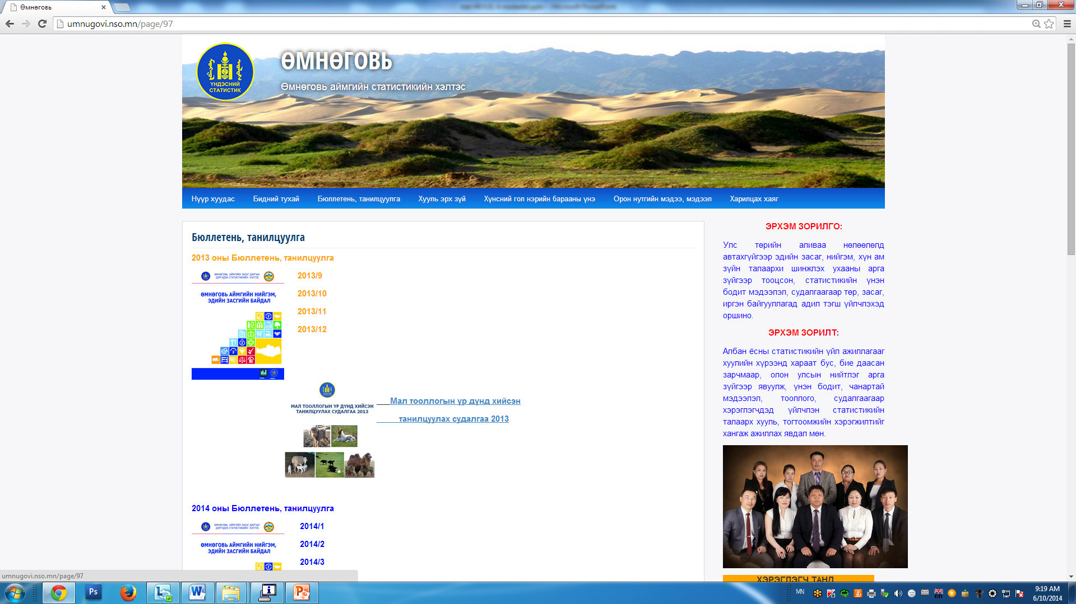
6. Статистикийн мэдээллийг хаанаас авч болох вэ?
http://umnugovi.nso.mn/ http://1212.mn/ http://www.nso.mn/

Slide 16


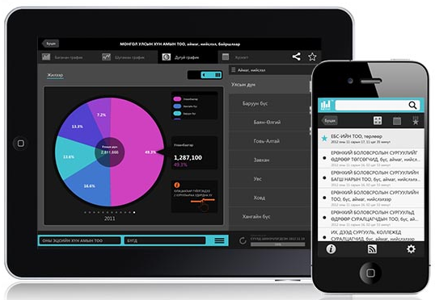

ezStat
Monstat
ezStat:
  www.1212.mn вэб сайтын
  үзүүлэлтүүдийг iPhone, iPad төхөөрөмж ашиглан үзэх боломжтой аппликейшн
Monstat:
  iPhone, iPad төхөөрөмжүүдэд зориулсан статистикийн хэвлэмэл бүтээгдэхүүнийг унших боломжтой аппликейшн. (Одоогоор 126 бүтээгдэхүүн)
Мөн Android үйлдлийн системтэй гар утас, таблет хэрэглэдэг бол Play store-оос МОНСТАТ аппликейшнийг татан авч болно.

Slide 17
Харилцах утас: 7053-3061,
7053-3439
E-mail хаяг : umnugobi_stat@yahoo.com
umnugovi@.nso.mn
http://www.umnugovi.nso.mn/

